Slide 1
Llwybr Datblygu’r Gymraeg
Welsh Language Development Pathway
Chwefror 2il 2022
BA2 - Grŵp 3
Darlith 4 (Lecture 4)

Slide 2

Nod y wers heddiw ydy...
The aim of today's lesson is...
Adolygu
Revision
Dyma fi!
This is me!

Slide 3

Mae hi'n amser
cofrestru!
It's registration time!

Slide 4

Edrychwch arna i!
Look at me!
Gwrandewch, blant!
Listen, children!
Eisteddwch, bawb!
Sit down, everyone!
Croeso i'r wers Gymraeg!
Welcome to the Welsh lesson!
Ydych chi'n barod?
Are you ready?

Slide 5
RHEOL:
Ydy yn y cwestiwn =
Ydy / Nac ydy yn yr ateb
RULE:
Ydy in the question =
Ydy / Nac ydy in the answer.
Ydy hi’n braf heddiw?
Is it fine today?
Ydy, mae hi’n braf heddiw.
Nac ydy, dydy hi ddim yn braf heddiw.

Slide 6
Ydy hi’n ddydd Iau heddiw?
Is it Thursday today?
Ydy, mae hi’n ddydd Iau heddiw.
Nac ydy, dydy hi ddim yn ddydd Iau heddiw.

Slide 7
Ydy hi’n ddydd Iau heddiw?
Is it Thursday today?
Ydy, mae hi’n ddydd Iau heddiw.
Nac ydy, dydy hi ddim yn ddydd Iau heddiw.

Slide 8
Pa ddydd ydy hi heddiw?
Which/What day is it today?
Dydd Iau
ydy hi heddiw.

Slide 9
Pa fis ydy hi?
Which/What month is it?
Chwefror
Mis ydy hi.

Slide 10
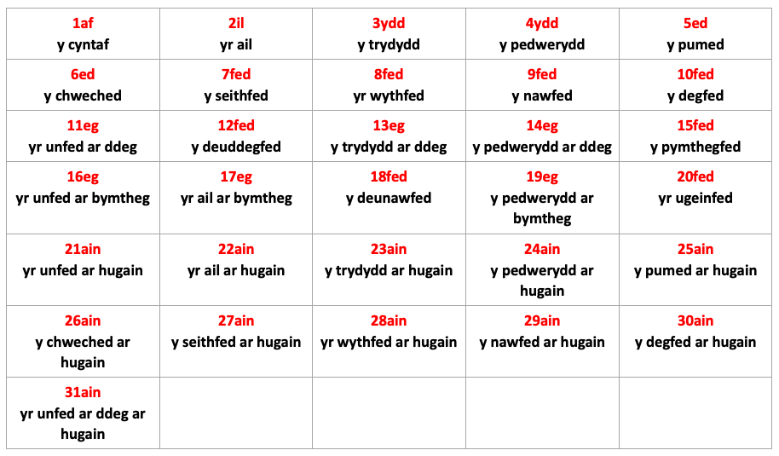
Beth ydy’r dyddiad heddiw?
2.2.2023
Dydd Iau, yr ail o Chwefror 2023.
Dydd Iau, Chwefror yr ail 2023.

Slide 11









Slide 12

Wyt ti’n hoffi ...?
Do you like …? (singular)
Ydw. ​
Nac ydw.

Slide 13
Pa wers wyt ti’n hoffi ...?
What lesson do you like?
Dw i'n hoffi...
I like...

Slide 14

Mae hi'n amser cofrestru...
Greet the class.
It's registration time!
Is ….. here today?
How are you?
The weather
Day/Month/Date
Do you like... /Which lesson do you like?
Rhif​ | Pwy?​
1​ | Sophie
2​ | Daniel
3​ | Jade
4​ | Shannon
5​ | Elysia
6​ | Molly
7 | Kelly
8 | Gemma
9 | Jessica Gethin
Rhif​ | Pwy?​
10 | Jessica Lervy
11 | Lily-May
12 | Katie
1​3 | Lucy
14 | Megan
15 | Alice
16 | Emily
17 | Cerys
18 | Jodie

Slide 15
Mae hi'n amser adolygu!
It's time to revise!

Slide 16

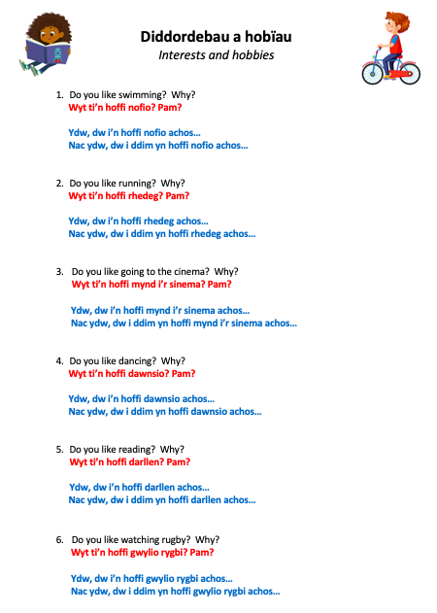
Gwaith Cartref
Homework

Slide 17

Dw i'n hoffi...
darllen

Slide 18
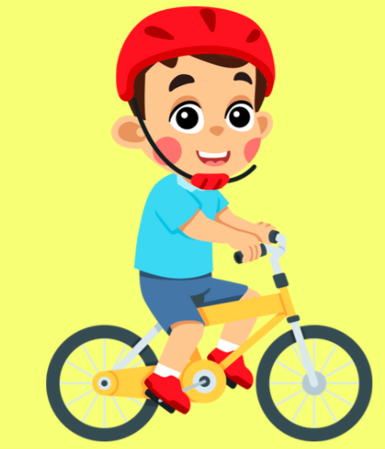
Dw i'n hoffi...
seiclo

Slide 19
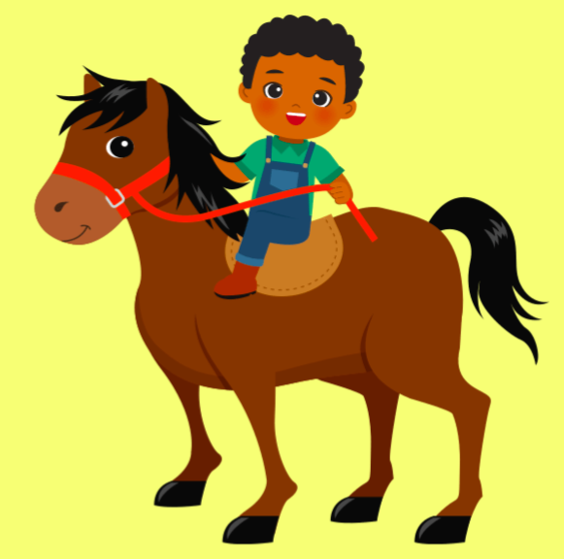
Dw i'n hoffi...
marchogaeth ceffyl

Slide 20

Dw i'n hoffi...
rhedeg

Slide 21
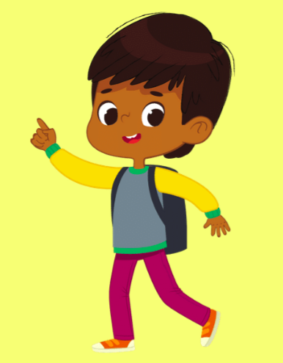
Dw i'n hoffi...
cerdded

Slide 22

Dw i'n hoffi...
mynd am dro

Slide 23
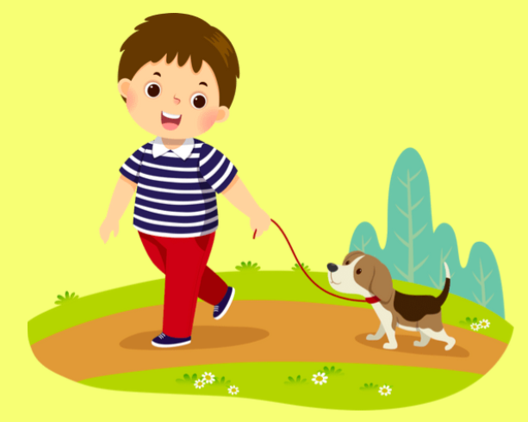
Dw i'n hoffi...
mynd â'r ci am dro

Slide 24
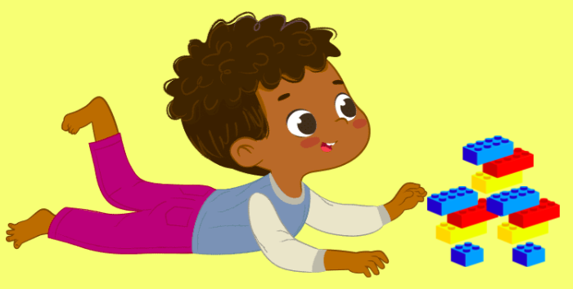
Dw i'n hoffi...
chwarae Lego

Slide 25
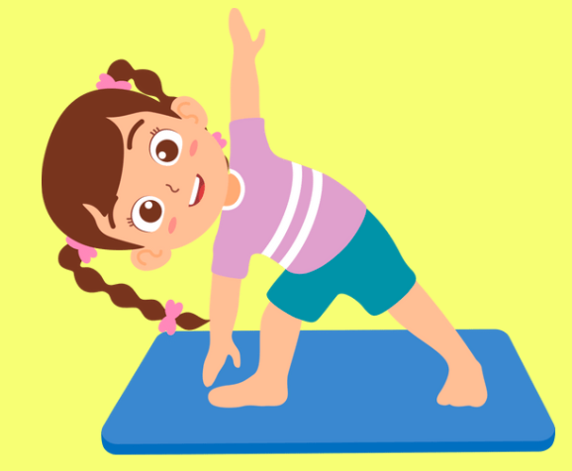
Dw i'n hoffi...
gymnasteg

Slide 26
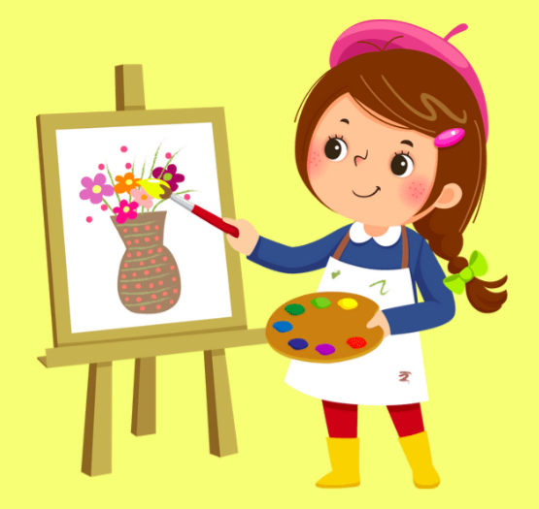
Dw i'n hoffi...
peintio

Slide 27

Dw i'n hoffi...
canu

Slide 28

Dw i'n hoffi...
canu'r piano

Slide 29
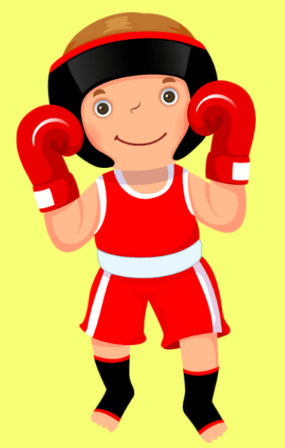
Dw i'n hoffi...
bocsio

Slide 30
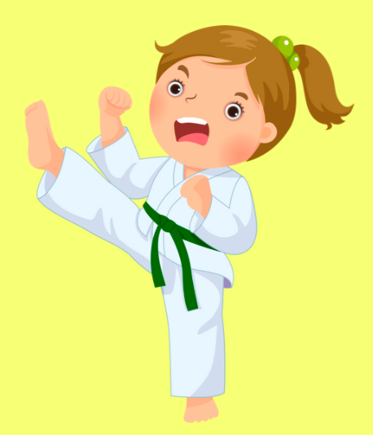
Dw i'n hoffi...
carati

Slide 31

Dw i'n hoffi...
siopa

Slide 32

Dw i'n hoffi...
dawnsio

Slide 33
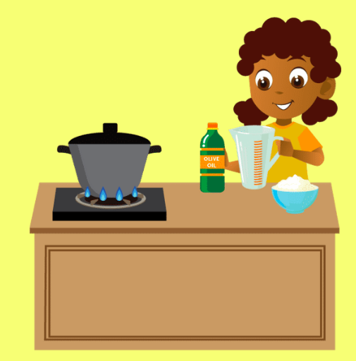
Dw i'n hoffi...
coginio

Slide 34
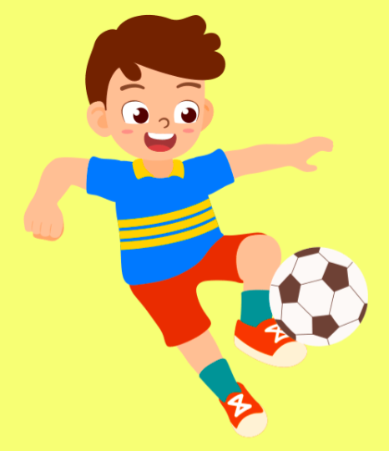
Dw i'n hoffi...
chwarae pêl-droed

Slide 35

Dw i'n hoffi...
gwylio pêl-droed

Slide 36
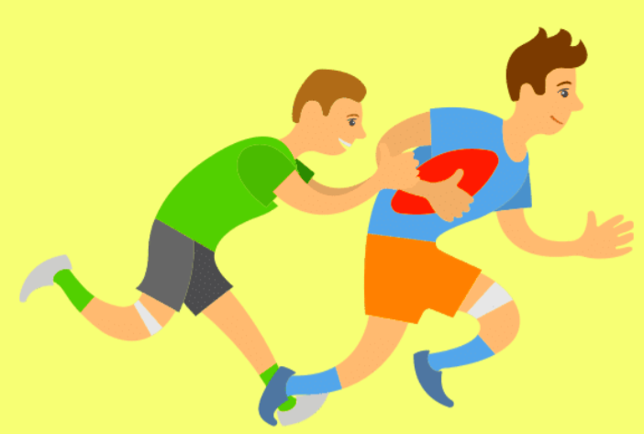
Dw i'n hoffi...
chwarae rygbi

Slide 37

Dw i'n hoffi...
gwylio rygbi

Slide 38
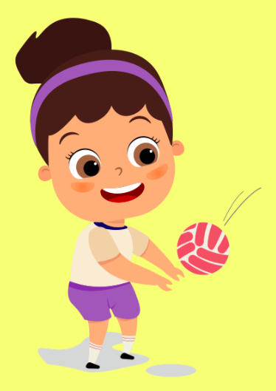
Dw i'n hoffi...
chwarae pêl-rwyd

Slide 39
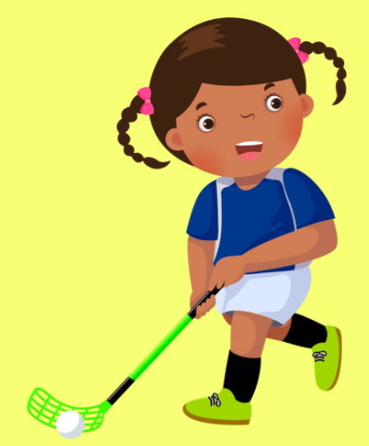
Dw i'n hoffi...
chwarae hoci

Slide 40
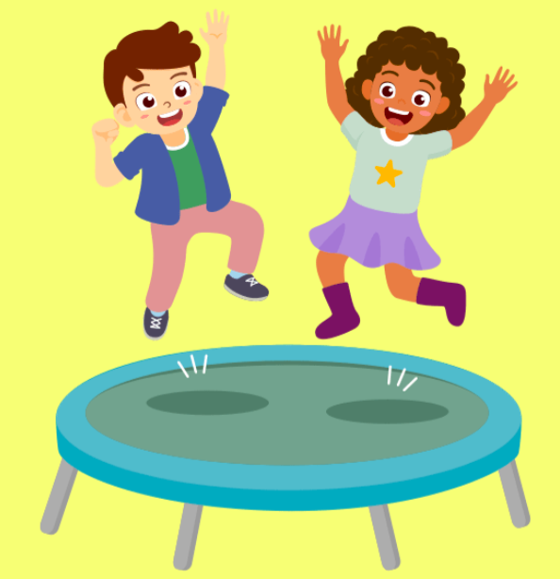
Dw i'n hoffi...
neidio ar y trampolîn

Slide 41
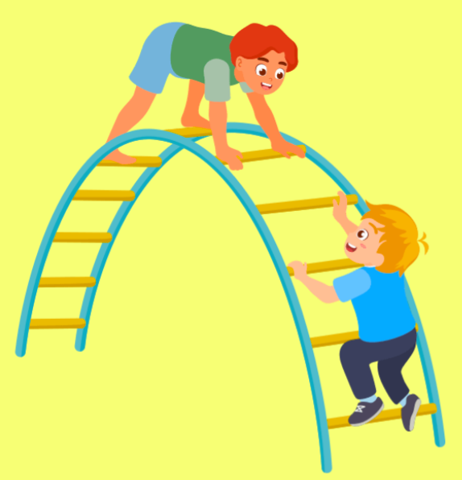
Dw i'n hoffi...
dringo

Slide 42

Dw i'n hoffi...
nofio

Slide 43

Dw i'n hoffi...
gwylio ffilm

Slide 44

Dw i'n hoffi...
mynd i'r sinema

Slide 45
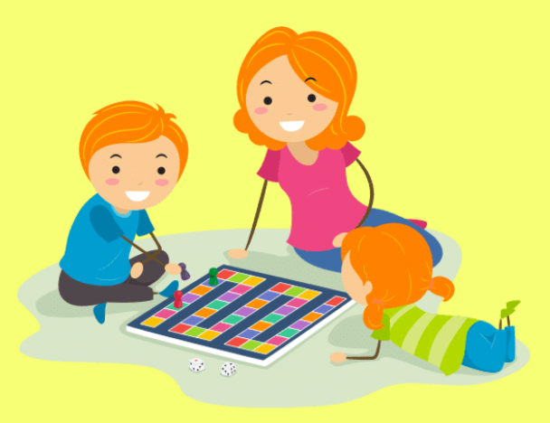
Dw i'n hoffi...
chwarae gêmau bwrdd

Slide 46

Dw i'n hoffi...
mynd i'r parc

Slide 47

Dw i'n hoffi...
mynd i'r traeth

Slide 48
Beth wyt ti’n hoffi wneud ...?
Dw i'n hoffi...

Slide 49
Beth ydy dy hobi?
Fy hobi ydy...

Slide 50
Wyt ti’n hoffi ...?
Ydw, dw i'n hoffi.... ​
Nac ydw, dw i ddim yn hoffi...
Pam?

Slide 51

Wyt ti’n hoffi ...?
Ydw, dw i'n hoffi...
achos... | mae'n hwyl.
​ | mae'n ddiddorol.
​ | mae'n fendigedig.
​ | mae'n ffordd dda i ymlacio.
​ | dw i'n hoffi cadw'n heini.
​ | dw i'n hoffi chwarae gyda fy ffrindiau.
​ | dw i'n hoffi ennill!
 | dw i'n gystadleuol.
 | dw i'n hoffi cael awyr iach.
Pam?

Slide 52
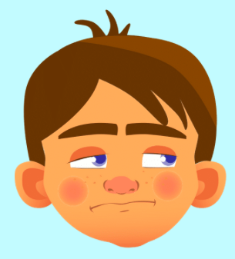
Wyt ti’n hoffi ...?
Nac ydw, dw i ddim yn hoffi...
achos... | mae'n ddiflas.
​ | mae'n anodd.
​ | dw i ddim yn hoffi cadw'n heini.
​ | dw i ddim yn hoffi bod tu mewn.
​ | dw i ddim yn hoffi bod tu allan.
 | dw i ddim yn hoffi colli.
 | dw i ddim yn gystadleuol.
Pam?

Slide 53

Ble rwyt ti'n ...?
Where do you …?
Dw i'n … yn y ...
yn y parc.
yn yr ysgol.
yn yr awyr iach.
yn y gegin.
yn y Ganolfan Hamdden.
yn fy nghartref.
yn y tŷ.
yn y dref.

Slide 54
Pryd rwyt ti'n ...?
When do you …?
Dw i'n … ….....
ar ddydd Llun.
ar ddydd Mawrth.
nos Wener.
nos Sadwrn.
bob bore.
bob nos.
ar y penwythnos.
bob penwythnos.

Slide 55
Dyma fi!
This is me!

Slide 56
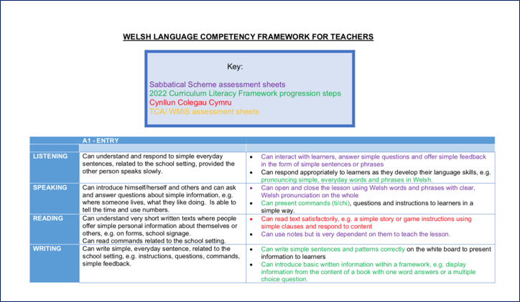


Slide 57
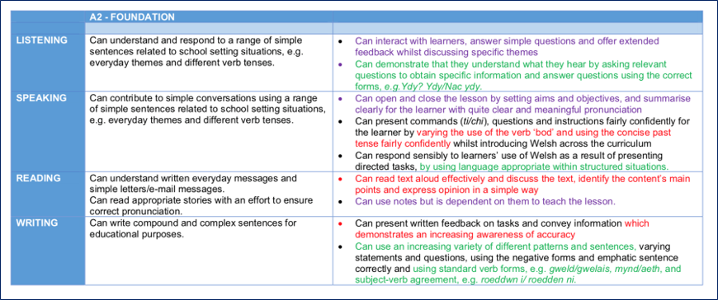


Slide 58

Languages, Literacy and Communication Area of Learning and Experience
Page 126 onwards
https://hwb.gov.wales/curriculum-for-wales

Slide 59
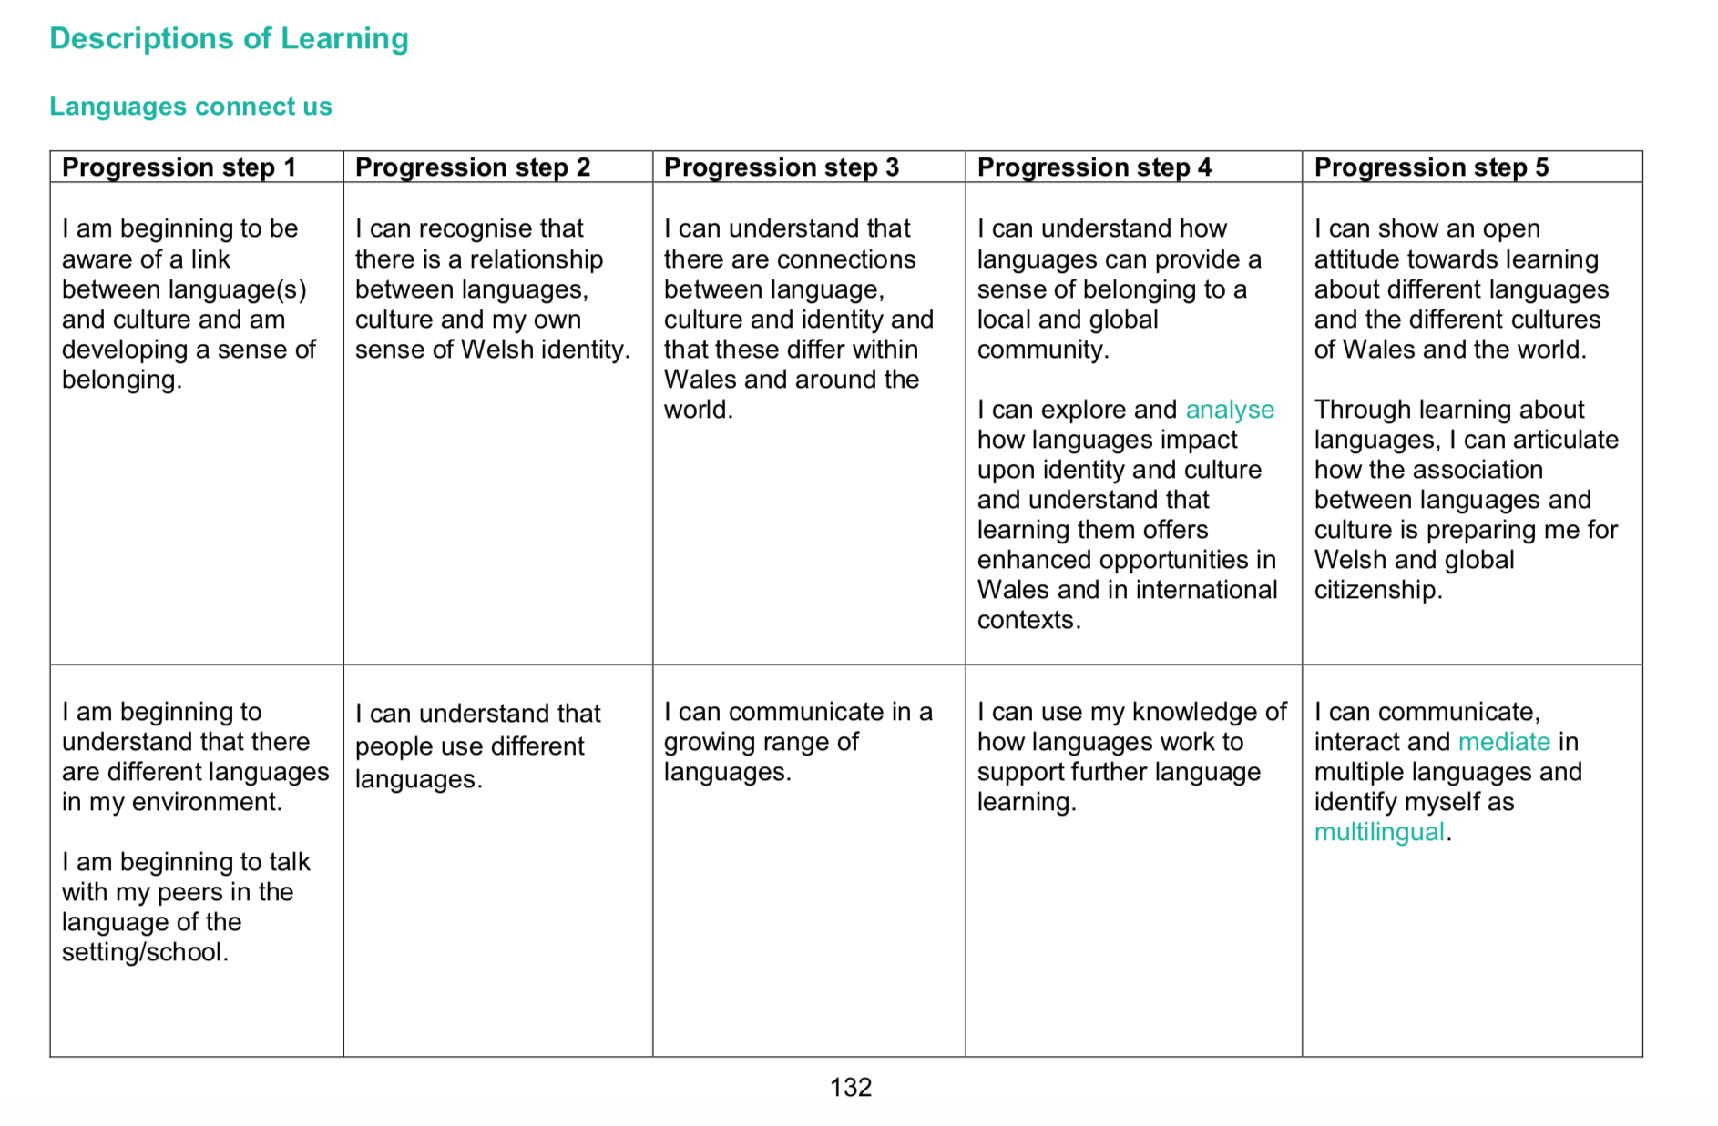


With reference to each STATEMENT OF WHAT MATTERS there are DESCRIPTIONS OF LEARNING, and within those descriptions there are PROGRESSION STEPS.
STATEMENT OF WHAT MATTERS
PROGRESSION STEPS
5 year old
8 year old
11 year old
14 year old
16 year old

Slide 60
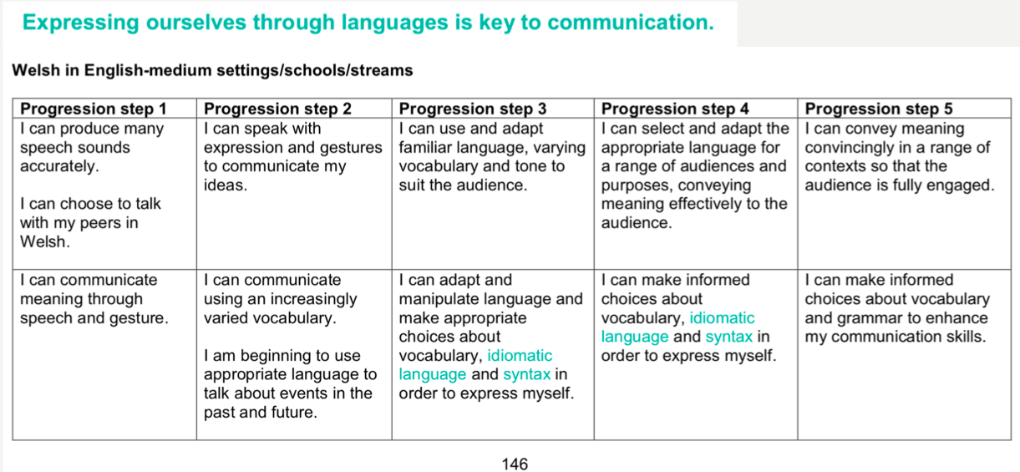
With reference to each STATEMENT OF WHAT MATTERS there are DESCRIPTIONS OF LEARNING, and within those descriptions there are PROGRESSION STEPS.

Slide 61
Agor y wers – Dyma fi!
Lesson openers – This is me!
Croeso i’r wers Gymraeg. ​ | Nod y wers heddiw ydy dysgu amdanaf i.
Edrychwch arna i.​ ​ | Heddiw rydych chi'n mynd i ddysgu amdanaf i.
Gwrandewch arna i.​ ​ | Barod?
Edrychwch ar y bwrdd gwyn / sgrîn. ​ | Ydych chi'n barod?
Agorwch eich llyfrau.​ ​ | Pawb yn hapus?
Ysgrifennwch y dyddiad.​ ​ | Pawb yn barod?
Trowch i dudalen 5. ​ | Oes cwestiwn?

Slide 62

Dyma fi!
Beth wyt ti’n gallu ei ddweud amdanat ti dy hun?
What can
you say about yourself in Welsh?

Slide 63
PWY wyt ti?
BLE rwyt ti'n byw?
SUT wyt ti?
Dyma fi!
BETH wyt ti'n hoffi?
BETH ydy dy hobi?
Pam?
Ble?
Pryd?
BETH dwyt ti ddim yn hoffi?
Gyda phwy?
Pam?

Slide 64

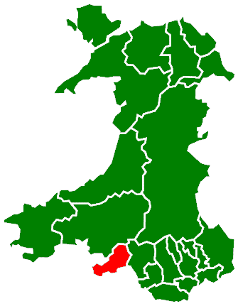






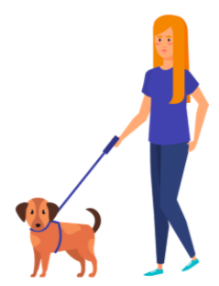




Dyma fi!
hoffi
ddim yn hoffi
hobïau

Slide 65
Dyma fi!
hoffi
ddim yn hoffi
hobïau

Slide 66
Dyma fi!
Mari dw i.
Dw i'n byw yn Abertawe.
Dw i'n dda iawn.
Dw i'n hoffi pinc, bwyta siocled, Cymraeg a siopa!
Fy hobïau ydy darllen, mynd a'r ci am dro a gwylio Netflix.
Dw i ddim yn hoffi rhedeg, bananas a phryf copyn!
achos...

Slide 67
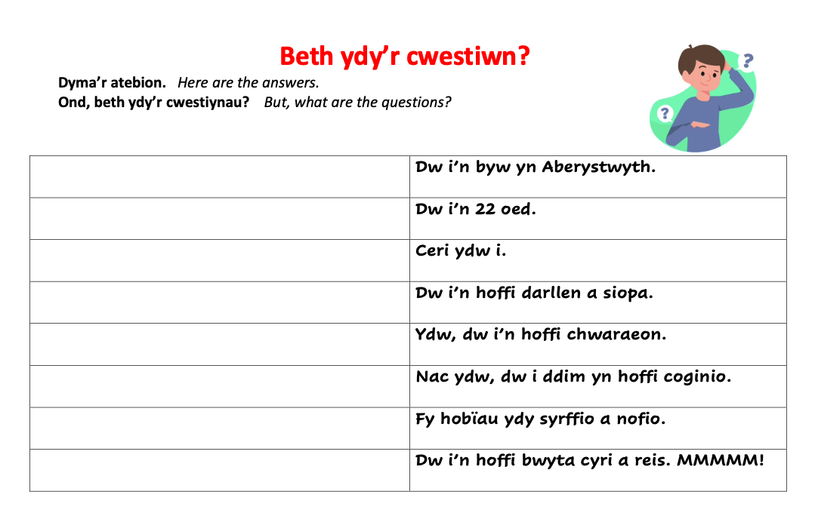
Gwaith Cartref
Homework
Use the patterns you
have learnt on the course!

Slide 68

Oes cwestiwn?
Any questions?

Slide 69

Da iawn, bawb!
Hwyl fawr!

